Slide 1


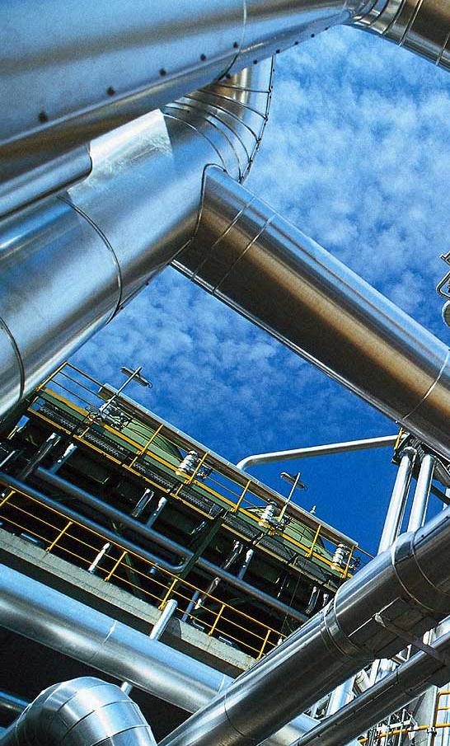
Государственное унитарное предприятие
«Топливно-энергетический комплекс
Санкт-Петербурга»
О привлечении инвестиций в развитие систем теплоснабжения ГУП «ТЭК СПб»

Slide 2
Направление деятельности ГУП «ТЭК СПб» по привлечению инвестиций в развитие систем теплоснабжения
Финансирование за счёт средств регионального бюджета
Взаимодействие с институтами развития и финансовыми институтами
Привлечение внебюджетных источников инвестиций
(частные инвестиции, плата за подключение, заключение энергосервисных контрактов)
Привлечение средств федерального бюджета
2

Slide 3
Анализ государственных программ и федеральных целевых программ Российской Федерации
Федеральные целевые программы и государственные программы РФ
В том числе относящиеся к мероприятиям систем коммунальной инфраструктуры
Непрограммная часть
Федеральной адресной инвестиционной программы Постановление Правительства РФ от 13.09.2010 №716 «Об Утверждении Правил формирования и реализации федеральной адресной инвестиционной программы»
Государственная программа Российской Федерации «Энергоэффективность и развитие энергетики»
Постановление Правительства РФ от 15.04.2014 №321
Ответственный исполнитель программы- Министерство энергетики Российской Федерации
Федеральная целевая программа «Развитие водохозяйственного комплекса Российской Федерации в 2012-2020 годах»
Постановление Правительства РФ от 19.04.2012№350
Субсидии на возмещение затрат на уплату процентов по кредитам, полученным в кредитных организациях на финансирование инвестиционных проектов по строительству, реконструкции и модернизации систем водоснабжения и комплексов очистных сооружений
Фонд содействия реформированию жилищно-коммунального хозяйства
Закон Российской Федерации от 21.07.2007 №185-ФЗ в редакции Федерального закона Российской Федерации от 25.12 №270-ФЗ
3

Slide 4
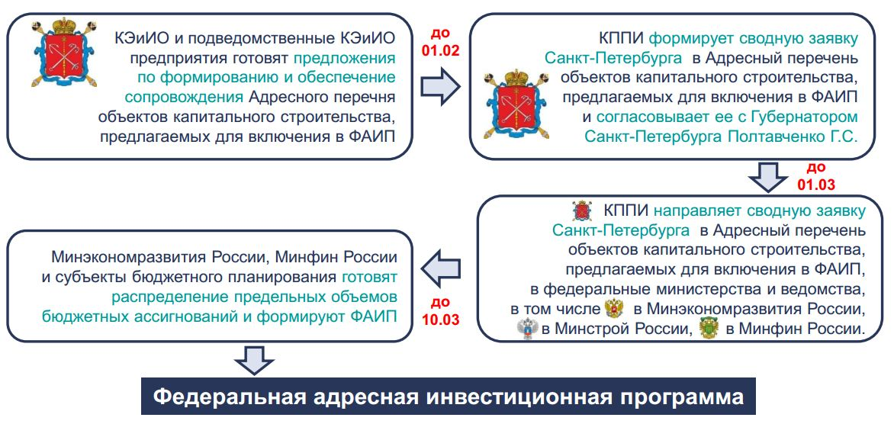
Алгоритм формирования заявочной кампании в федеральный бюджет
Постановление Правительства Санкт-Петербурга от 03.10.2011 №1397 (с изменениями на 19.02.2014 г.) «Об организации деятельности исполнительных органов государственной власти СПб по формированию предложений о включении в ФАИП объектов капитального строительства государственной собственности г. Санкт-Петербурга»
4

Slide 5
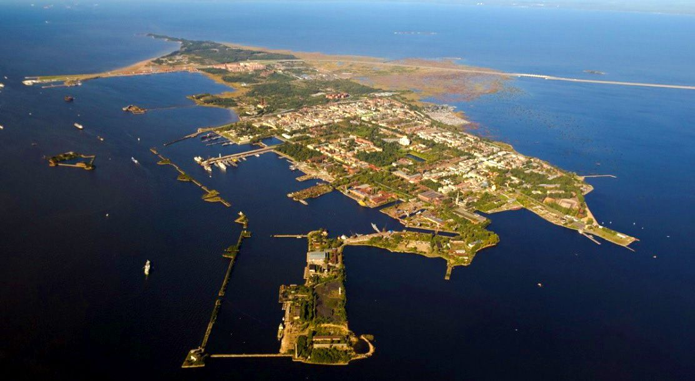
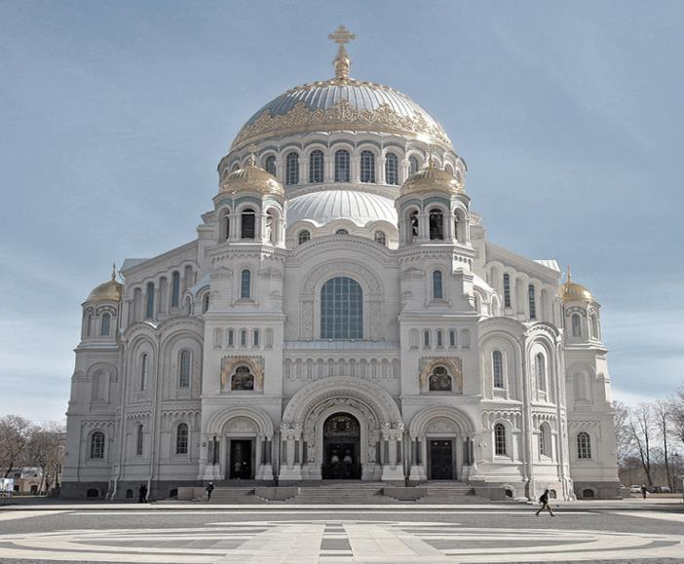
1. Разработано ТЭО «Реконструкция системы теплоснабжения в административных границах Кронштадтского района г. Санкт-Петербурга» за счёт собственных средств.
2. Разработана программа развития информационных систем диспетчеризации учета в г. Кронштадте.
3. К автоматизированной системе сбора показателей (АССП) по узлам учета подключено 299 УУТЭ в 259 зданиях, что оставляет 92% от общего количества УУТЭ г. Кронштадт.
4. Проводятся работы по реконструкции внутриквартальных тепловых сетей в кварталах 19а и 19б г. Кронштадт за счет средств бюджета г. Санкт-Петербурга.
Реконструкция системы теплоснабжения г. Кронштадта с привлечением средств федерального бюджета
Цель: повышение качества городской среды, реализация системной политики, направленной на развитие города комфортного и привлекательного для жизни и отдыха, обеспечение качественного и надёжного теплоснабжения
  Постановление Правительства Санкт-Петербурга № 551 от 30 06.2014 г. Государственная программа Санкт-Петербурга «Экономическое и социальное развитие территорий Санкт-Петербурга» на 2015-2020 г. (с изменениями 16 .02.2016г) подпрограмма «Развитие города Кронштадта».
Кронштадт – морские ворота Северной столицы, город-крепость боевой и воинской славы, обладает большим потенциалом для развития туризма, создания общественно-деловых зон, выполнения логистических функций. Локальная, островная территория, при этом 600 га земли доступных для комплексного освоения. На территории г. Кронштадта находится более 230 памятников истории и культуры, находящихся под охраной ЮНЕСКО
,
Кронштадт –город с большой историей, обладает большим потенциалом для развития туризма, создания общественно-деловых зон, выполнения логистических функций. Более 600 га в этом районе доступны для комплексного освоения. В Кронштадте находятся 230 памятников исторического и культурного наследия, включенные в список ЮНЕСКО.
Инвестиционная программа ГУП «ТЭК СПб»
1. Разработано ТЭО «Реконструкция системы теплоснабжения в административных границах Кронштадтского района г. Санкт-Петербурга» 2. К автоматизированной системе сбора показателей (АССП) по узлам учета подключено 299 УУТЭ в 259 зданиях, что оставляет 92% от общего количества УУТЭ г. Кронштадта.
Адресная инвестиционная программа г. Санкт-Петербурга
1. Проводятся работы по реконструкции внутриквартальных тепловых сетей в кварталах 19а и 19б г. Кронштадта.
5

Slide 6
Реконструкция системы теплоснабжения г. Кронштадта с привлечением средств федерального бюджета
ТЭО «Реконструкция системы теплоснабжения в административных границах Кронштадтского района г. Санкт-Петербурга»
Инвестиционная программа «ТЭК СПб»
Средства федерального бюджета
Внебюджетные источники
Фонд капитального ремонта СПб (ФКР)
Источники тепловой энергии
1. Котельные ГУП «ТЭК СПб»
2. ЦТП ГУП «ТЭК СПб»
3. Котельные АО «РЭУ»
Потребители тепловой энергии
Прочие ресурсоснабжающие организации (РСО)
Собственники жилых, административных и общественных зданий
Фонд капитального ремонта СПб
Тепловые сети
1. Магистральные тепловые сети
ГУП «ТЭК СПб»
2.Распределительные тепловые
сети ГУП «ТЭК СПб»
ГУП «Водоканал СПб»
ГРО «Петербурггаз»
ОАО «Оборонэнерго»
Ответственный – ГУП «ТЭК СПб»
Ответственный – «Фонд капитального ремонта СПб»
План действий
СИНХРОНИЗАЦИЯ ПЛАНОВ РАБОТ
Стоимость мероприятий 5412,5 млн. руб.
КЭИО
ЖИЛИЩНЫЙ КОМИТЕТ
АДМИНИСТРАЦИЯ КРОНШТАДТСКОГО РАЙОНА
ФОНД КАПИТАЛЬНОГО РЕМОНТА
ГУП «ТЭК СПб»
РСО
ПИР 2017-2018гг
ЗАКЛЮЧЕНИЕ ФАУ «ГЛАВГОСЭКСПЕРТИЗА РОССИИ» 2018г.
ЗАЯВКА В ФЕДЕРАЛЬНЫЙ БЮДЖЕТ
2018г
6

Slide 7
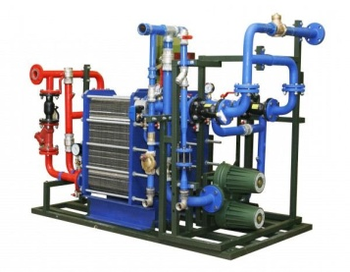
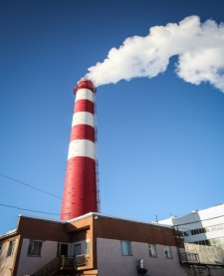
Финансирование за счёт средств бюджета
г. Санкт-Петербурга на 2016-2018 г.
Объем инвестиций на 2016-18 г.
11 311,91 млн.руб.
млн.руб.
Источники. . Пос.Парголово,ул.Старожиловская,д.11,- закрытие угольной
котельной с переводом
в ЦТП. Ввод -2016 год.
. Пр.Обуховской Обороны,33а- . реконструкция зоны тепло- . снабжения с увеличением . мощности и закрытием встроенных котельных по адресам: пр.Обуховской Обороны, д.23, ул. Профессора Качалова, д.4.
7

Slide 8
Взаимодействие с институтами развития и финансовыми институтами
ПАО «Сбербанк» | Участие в реализации пилотного проекта «Перевод на закрытую схему теплоснабжения ЦТП в Кронштадтском районе в кв.19а и 19 б» Участие в реализации пилотного проекта «Перевод на закрытую схему ГВС путём реконструкции 2-х ЦТП в Выборгском районе(пр. Художников, д. 35 к.2 и ул.Композиторов,29 к.3) Совместно с КЭ и ИО разработка Дорожной карты по подготовке концессионного соглашения в отношении имущества, предназначенного для теплоснабжения объектов Кронштадтского, Пушкинского, Колпинского, Калининского и Выборгского административных районов Санкт-Петербурга
ООО «ВТБ Факторинг» | Применение факторинга для работы с подрядчиками. Проведено рабочее совещание с представителями компании ВТБ Факторинг. По итогам проведенного совещания принято решение о взаимодействии с факторинговой компанией с целью установления индикативного лимита на дебитора и начала работы с подрядчиками по данному виду финансирования. В адрес факторинговой компании направлен необходимый пакет документов для установления лимита.
ПАО «Банк ВТБ» | В рамках ДЦП Санкт-Петербурга «Строительство и реконструкция объектов теплоснабжения в районе Малая Охта на период 2011-2020», утвержденной Постановлением Правительства от 13.07.2011 № 947 (в ред. Постановлений Правительства Санкт-Петербурга от 20.09.2012 N 968, от 17.06.2014 N 486, от 25.09.2015 N 857) ГУП «ТЭК СПб» привлекает кредитные средства в размере 1669,79 млн. р. для реконструкции 3-й Красногвардейской котельной.
ПАО «Тимер Банк» | Реконструкция Котельной «Политехническая». ЗАО «СПб Институт Теплоэнергетики» разработана концепция проекта и проектная документация. В настоящее время формируется дорожная карта реконструкции котельной на условиях концессионного соглашения.
8

Slide 9
Развитие систем теплоснабжения групповых и квартальных котельных ГУП "ТЭК СПб", с переводом на газовое топливо (16 котельных) на условиях концессионного соглашения
Разработка ТЭО «Реконструкция систем теплоснабжения групповых и квартальных котельных ГУП "ТЭК СПб", использующих в качестве основного топлива уголь, мазут и дизельное топливо с переводом на газообразное топливо»
Апрель 2017
Январь 2017
Декабрь 2016
Подготовка Технического
задания на разработку ТЭО проекта
Разработка ТЭО и проекта концессионного соглашения
Проведение конкурсных процедур на разработку ТЭО
IV квартал 2017г.
Заключение концессионного соглашения по результатам конкурса
9

Slide 10
Привлечение стратегического инвестора в рамках завершения процедуры банкротства
СПб ГУП «Пушкинский ТЭК»
Продажа имущества должника – субъекта естественной монополии, непосредственно используемого для производства и (или) реализации товаров (работ, услуг) в условиях естественной монополии, осуществляется путем проведения конкурса и выставляется на торги единым лотом . (статьи 132, 201 Федерального закона «О несостоятельности (банкротстве)»).
ГУП «ТЭК СПб» совместно Комитетом по энергетике и инженерному обеспечению предложили рассмотреть возможность участия в конкурсе по продаже единого производственно-технологического комплекса объектов теплоснабжения, принадлежащих предприятию-банкроту – СПб ГУП «Пушкинский ТЭК», крупнейшим теплоснабжающим организациям Санкт-Петербурга:
ПАО«ТГК-1»;
АО«ГСРТЭЦ»;
АО «Газпром теплоэнерго».
Содержание | Финансовые последствия для ГУП «ТЭК СПб»
Имущество СПб ГУП «Пушкинский ТЭК» в результате торгов в виде конкурса приобретает специализированная организация: ПАО «ТГК-1» АО «Газпром теплоэнерго» АО «ГСР ТЭЦ» | Требования ГУП «ТЭК СПб» будут удовлетворены за счет денежных средств, вырученных в результате реализации СПб ГУП «Пушкинский ТЭК», в размере и порядке, установленном Федеральным законом «О несостоятельности (банкротстве)» (сначала – текущие, затем реестровые – пропорционально).
Ориентировочная рыночная стоимость имущества предприятия-банкрота, подлежащего реализации на торгах – 2-3 млрд. руб.

Slide 11

Управление процессом привлечения инвестиций в развитие систем теплоснабжения ГУП «ТЭК СПб»
Рабочая группа по привлечению
инвестиций в развитие систем
теплоснабжения ГУП «ТЭК СПб»
Создана в соответствии с Приказом Генерального директора №500 от 01.09.2016 г.
Определен перечень основных направлений работы
Заседания рабочей группы проводятся ежемесячно.
Анализируется ход реализации действующих и перспективных проектов.
Рассматриваются проекты, по которым не определен источник финансирования.
11
11
Notes:
11

Slide 12
Государственное унитарное предприятие
«Топливно-энергетический комплекс
Санкт-Петербурга»
Спасибо за внимание

